Slide 1
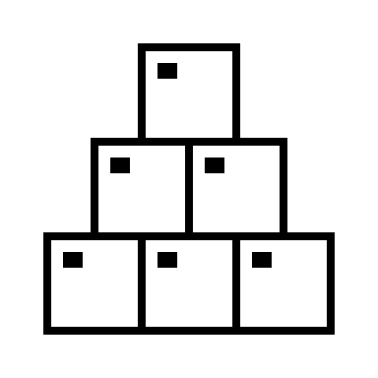
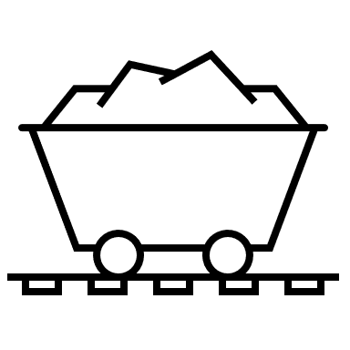
MATMATERIALI PER L’INDUSTRIA AEROSPAZIALEALE
2 TECNOLOGIA MECCANICA
CAPITOLO 2

Slide 2
Ing. Elisa Cappelletto – Ing. Maurizio Bassani MMSP – Volume 1 – Modulo II - Capitolo 2
MATERIALI PER L’INDUSTRIA AEROSPAZIALE
La produzione industriale dei mezzi di trasporto aereo richiede l'uso di un gran numero di materiali e di prodotti diversi, l'evoluzione è continua e contribuisce in modo determinante al progresso tecnologico in tutti i settori industriali.
I materiali utilizzati in campo aeronautico sono tutti quei materiali che hanno un’elevata capacità di resistere agli sforzi abbinata alla loro leggerezza. Cioè un elevato rapporto resistenza meccanica/peso (SWR: strenght to weight ratio) e che contemporaneamente garantiscano:
- omogeneità (il materiale deve avere le medesime proprietà’ in ogni direzione di sollecitazione);
- resistenza meccanica, duttilità;
- resistenza alla corrosione;
- resistenza alla fiamma;
- resistenza a fatica
- accettabilità da un punto di vista economico in riferimento al costo del materiale, il costo di produzione del componente, la disponibilità del materiale, il numero di fonti disponibili
- impatto ambientale
I materiali che soddisfano tutti questi requisiti e che attualmente vengono utilizzati nell’industria aeronautica sono le leghe leggere di alluminio, di magnesio, l’acciaio, le leghe di titanio ed i materiali compositi.

Slide 3
Ing. Elisa Cappelletto – Ing. Maurizio Bassani MMSP – Volume 1 – Modulo II - Capitolo 2
Ferro (Fe) e le sue leghe
Il ferro è presente in natura nei cosiddetti minerali ferrosi (silice, argilla, quarzo, ardesia, calcare).
Il ferro puro, però, ha scarsissimo impiego nella produzione industriale, mentre allo stato di lega con il carbonio da origine all'acciaio e alla ghisa, che sono i materiali più largamente utilizzati nella produzione metalmeccanica.
Nella produzione industriale di materiali a base di ferro si ottengono leghe ferro-carbonio, in base alla percentuale di carbonio (simbolo C) si hanno:
ghise (con 2,06 ÷ 6,67% di C);
acciai (con 0,07 ÷ 2,06% di C);
Il ferro è duttile e malleabile, facilmente lavorabile sia per asportazione di truciolo sia per deformazione plastica ma la sua resistenza meccanica è molto bassa.
Resiste poco al calore e alla corrosione,
infatti si combina facilmente con
l'ossigeno con il quale forma l'ossido
di ferro chiamato comunemente ruggine.
Caratteristiche Ferro
densità (massa volumica) | 7,87 kg/dm³
temperatura di fusione | 1534 °C
resistenza a trazione | 250 ÷ 300 N/mm²
durezza Brinnel | 60 ÷ 80 HB

Slide 4
Ing. Elisa Cappelletto – Ing. Maurizio Bassani MMSP – Volume 1 – Modulo II - Capitolo 2
Acciaio
L’acciaio è una lega di ferro e carbonio con percentuale massima di carbonio del 2% (nella pratica industriale, però, non si supera l’1% di carbonio) che presenta elevata resistenza a trazione e compressione, buona resilienza, ottima lavorabilità, sia per deformazione plastica che alle macchine utensili, ottima saldabilità.
Le proprietà degli acciai sono variabili e dipendono da molti fattori tra i quali; percentuale di carbonio, processo di produzione, trattamenti termici, presenza e percentuali di altri elementi di lega.
Gli acciai con sola presenza di ferro e carbonio sono chiamati acciai non legati, mentre quelli con percentuali anche significative di altri elementi sono detti acciai legati

Slide 5
Ing. Elisa Cappelletto – Ing. Maurizio Bassani MMSP – Volume 1 – Modulo II - Capitolo 2
Acciai Legati
Principali elementi in lega
Nichel (Ni) | Abbassa la temperatura di tempra, facilitando il trattamento termico. Migliora tutte le caratteristiche meccaniche di resilienza, allungamento, duttilità, resistenza a trazione, durezza.
Cromo (Cr) | Utilizzato con il nichel, aumenta la temprabilità degli acciai e favorisce la cementazione. Migliora la tenacità e la resistenza all’usura e anche durezza e resistenza meccanica
Molibdeno (Mo) | Migliora la temprabilità e aumenta la stabilità al rinvenimento. Con Ni e Cr aumenta la resilienza, la resistenza meccanica, la durezza, la resistenza all’usura, la saldabilità
Silicio (Si) | Migliora la temprabilità, la resistenza meccanica, la durezza, la resistenza all’usura e la stabilità al rinvenimento. Provoca un’eccessiva fibrosità che viene sfruttata per la fabbricazione di molle.
Vanadio (V) | Eleva il limite di fatica ed eleva la lavorabilità a caldo.
Tungsteno (W) | Favorisce il mantenimento della resistenza meccanica alle alte temperature.
Titanio (Ti) | Riduce la fragilità a caldo
Rame (Cu) | Aumenta la resistenza alla corrosione.
Manganese (Mn) | Rende gli acciai facilmente saldabili, imbutibili e cementabili; facilmente trattabili termicamente con bonifica.

Slide 6
Ing. Elisa Cappelletto – Ing. Maurizio Bassani MMSP – Volume 1 – Modulo II - Capitolo 2
Classificazione degli acciai
Acciai per usi generali. Sono destinati ad organi meccanici poco sollecitati, non subiscono trattamenti termici e si trovano in commercio sotto forma di semilavorati (lamiere, barre, profilati). Esempi: S185 – S 275JR - E335
Acciai da bonifica. Sono molto utilizzati per la costruzione di organi meccanici molto sollecitati (alberi a gomito per motori, bielle) Esempi: C40 – C50 – 40Cr4 - 35CrMo4
Acciai da cementazione. Si usano nella costruzione di parti meccaniche soggette ad usura (ingranaggi, perni, spinotti, pignoni, ecc..) Esempi: C20 – 12NiCr3 – 16NiCrMo 12
Acciai inossidabili. Sono utili per componenti sottoposti a ossidazione (parti di turbine, condotte per impianti). Esempi: X20Cr13 - X2CrNiMo17
Acciai per cuscinetti. Sono destinati alla costruzione di cuscinetti di rotolamento, perciò hanno elevata durezza, tenacità e resistenza all'usura. Esempi: 100Cr6 – 100CrMo4 - X110CrNi17
Acciai per molle. Servono per costruire molle elicoidali e a balestra, barre di torsione e pinze elastiche, si distinguono per l'elevata elasticità. Esempi: 55Si8 – 50CrV4 - 52SiCrNi5
Acciai per utensili. Sono destinati alla costruzione di utensili e stampi per lavorazioni a freddo e a caldo. Esempi: X100CrMoV51KU – X30WCrV39KU - 55NiCrMoV7KU

Slide 7
Ing. Elisa Cappelletto – Ing. Maurizio Bassani MMSP – Volume 1 – Modulo II - Capitolo 2
GHISA
Con il termine ghisa si intende una lega di ferro e carbonio che presenta bassa elasticità e resilienza (sono cioè molto fragili e contrariamente all'acciaio non può essere sottoposta a lavorazioni plastiche come la laminazione e lo stampaggio. È caratterizzata da ottima fusibilità e colabilità ed è lavorabile alle macchine utensili.
In base alla composizione chimica le ghise possono essere classificate in:
Ghise Bianche. Sono utilizzate soprattutto per getti cui si richiede grande resistenza all'usura tipo rulli per frantoi e cilindri per laminatoi. Esempi: GB O UNI 8845 - GB CrNi9 5 UNI 8845
Ghise Grigie. In esse il carbonio è in forma libera (grafite). Se la grafite è lamellare servono per stufe, caldaie, basamenti di macchine. Se la grafite è sferoidale servono per slitte di macchine utensili, camme, pistoni e cilindri idraulici, pompe e compressori. Esempi: EN GJS 100 18 – EN GJS 700 2
Ghise Malleabili. Trovano impiego
nella produzione di valvole,
raccordi, tamburi per freni.
Esempi: EN GJMW 450 7
– EN GJMB 700 2
Caratteristiche della ghisa
temperatura di fusione | 1300 °C
resistenza a trazione | 100 ÷ 800 N/mm²
resistenza a compressione | 150 ÷ 400 N/mm²
durezza Brinnel | 150 ÷ 400 HB

Slide 8
Ing. Elisa Cappelletto – Ing. Maurizio Bassani MMSP – Volume 1 – Modulo II - Capitolo 2
Alluminio (Al) e leghe leggere
Le particolari caratteristiche dell'alluminio sono la leggerezza, alta conduttività termica ed elettrica, insensibilità agli agenti atmosferici, buona plasticità sia a caldo che a freddo e buona fusibilità.
Allo stato puro le sue caratteristiche meccaniche sono mediocri ma migliorano moltissimo con l'aggiunta di altri elementi di lega ottenendo così le leghe leggere la cui densità (massa volumica) risulta inferiore a 3 kg/dm³ molto utilizzate in campo aeronautico.
L'alluminio può formare leghe con vari metalli quali: rame, magnesio, silicio, manganese e zinco, spesso sono presenti in piccole percentuali ferro, nichel, titanio, piombo e stagno.
Le leghe di alluminio sono lavorabili sia per fusione sia per deformazione plastica, per cui vengono distinte in:
leghe leggere da fonderia;
leghe leggere da lavorazione plastica.

Slide 9
Ing. Elisa Cappelletto – Ing. Maurizio Bassani MMSP – Volume 1 – Modulo II - Capitolo 2
Leghe di allumino da fonderia
Con il progresso tecnologico, i perfezionamenti apportati alle leghe leggere da fonderia sono stati tali da confermare l’impiego dei getti anche per elementi di primaria importanza, si sono infatti raggiunte resistenze assai prossime a quelle delle leghe da lavorazione plastica, passando da carichi di rottura di 270 ÷ 340 N/mm² a 350 ÷ 400 N/mm²
Oggi oltre alle classiche aggiunte di rame, silicio, magnesio, si ricorre ad altri elementi specialmente quando si vogliono conseguire particolari proprietà.
Una osservazione è quella di una riduzione del tenore di silicio dal classico valore dell’11 ÷ 12 % a tenori del 4,5 ÷ 9 %. Nella tabella di pagina 242 del libro sono riportate le leghe di alluminio da fonderia.
Si possono distinguere tre gruppi:
Il primo, senza rame, contiene come composto indurente Mg₂Si, una piccola percentuale di Titanio consente una cristallizzazione fine.
Un secondo, a composizione più complessa con Silicio, Rame, Magnesio, deve le sue più elevate caratteristiche ai due composti indurenti Mg₂Si e CuAl₂
Un terzo, che ha come principale elemento di lega il Rame, Zinco, Vanadio, Zirconio, Manganese, Argento.

Slide 10
Ing. Elisa Cappelletto – Ing. Maurizio Bassani MMSP – Volume 1 – Modulo II - Capitolo 2
Leghe leggere da lavorazione plastica
leghe alluminio-rame, con notevole resistenza meccanica. Sono prodotte commercialmente nel tipo avional (con la presenza anche di Si, Mg e Mn) per strutture di aerei, e nel tipo duralite (con presenza di Fe, Mg e Ni) per manufatti resistenti al calore e all’usura;
leghe alluminio-magnesio, con discreta resistenza meccanica e buona resistenza alla corrosione; sono impiegate in laminati per pannellature;
leghe leggere ad alta resistenza, che presentano alte caratteristiche meccaniche, come nel tipo Ergal (con aggiunta di Zn, Mg e Cu), che raggiunge una resistenza a trazione di 590÷690 N/mm².
Nel campo delle costruzioni aeronautiche la maggior parte dei componenti strutturali del velivolo è realizzata in lega di alluminio, come ad esempio centine, longheroni, rivestimento alare, ordinate, correnti e rivestimento della fusoliera poiché densità e resistenza meccanica permettono di sostenere carichi significativi con un peso contenuto
In particolare, si segnala tra le leghe alligate al Cu, la lega denominata Avional 24 utilizzata nelle applicazioni dove sono prevalenti carichi di trazione e/o fatica come nel caso della pannellatura di fusoliera (rivestimento della cabina) o la pannellatura inferiore dell’ala (ventre) e tra le leghe alligate allo Zn, la lega denominata Ergal 55 usata dove prevalgono carichi di compressione come la pannellatura superiore dell’ala.

Slide 11
Ing. Elisa Cappelletto – Ing. Maurizio Bassani MMSP – Volume 1 – Modulo II - Capitolo 2
Il Rame (Cu) e le sue leghe
Metallo molto diffuso in natura era conosciuto fin dall'antichità e viene ricavato da minerali come la cuprite e la calcopirite. È il migliore conduttore elettrico e del calore, ha una elevatissima resistenza alla corrosione e agli agenti atmosferici. Molto duttile e malleabile si presta bene a tutte le lavorazioni plastiche, tanto che può essere trafilato a freddo per produrre fili di diametro capillare.
A causa della scarsa colabilità non è invece adatto alla produzione di getti. Il rame può formare leghe con vari metalli, tra i quali zinco, stagno, alluminio, nichel e piombo, le più importanti leghe di rame sono:
Ottone. Lega costituita da Rame e Zinco, fonde alla temperatura di 900 ÷ 1000 °C resiste alla corrosione ed è facilmente lavorabile e resiste agli agenti atmosferici. L'ottone è utilizzato per rubinetti, valvole, maniglie, getti per carburatori, pompe. Esempi: G- CuZn 40 UNI 5033; P – CuZn 28 Sn 1 UNI 6400.
Bronzo. Lega costituita da Rame e Stagno, fonde alla temperatura di 850 ÷ 1000 °C Oltre ad essere una lega molto adatta alla fonderia si presta molto bene alle lavorazioni plastiche, viene utilizzata per tubi, molle, filtri, statue ed oggetti d'arte. Esempi: G – CuSn 10 UNI 7013; P – CuSn 5 Pb 20 UNI 7013.

Slide 12
Ing. Elisa Cappelletto – Ing. Maurizio Bassani MMSP – Volume 1 – Modulo II - Capitolo 2
Il Magnesio (Mg) e le sue leghe
È un metallo molto diffuso in natura si trova nelle rocce dolomitiche sotto forma di carbonati, silicati, cloruri e solfuri. Fonde a 650 °C ed è il più leggero tra i metalli industriali (densità è circa 1,8 kg/dm³, contro i 2,6 – 2,8 kg/dm³ delle leghe leggere a base di alluminio), forma leghe ultraleggere con l'alluminio, lo zinco e il manganese e proprio per la loro leggerezza e resistenza alla corrosione sono impiegate nell'industria automobilistica (cerchi e ruote, carter per motori, scatole del cambio, parti di sospensioni) e nelle costruzioni aeronautiche. Esempio: P – MgAl 8,5 ZnMn UNI 7253.
Le prime applicazioni industriali del magnesio furono in campo aeronautico: nel 1909 la tedesca Chemische Fabrik Griesheim, impiegò una lega di magnesio che per prima chiamò Elektron per fare il basamento di un motore Adler per i dirigibili.
Le leghe di magnesio possiedono buone caratteristiche di colata (circa il 95% in peso delle leghe di magnesio impiegate nel settore aeronautico è costituito da fusioni). Tuttavia, presentano, come il magnesio stesso, alcuni pericoli d’incendio, particolarmente importanti se si tratta di polveri o trucioli.
Queste motivazioni ne limitano l’utilizzo nel settore aeronautico commerciale, in particolare agli elicotteri o nei velivoli a decollo verticale, mentre il magnesio e le sue leghe trovano la massima applicazione nel settore missilistico, nel quale questi materiali possono arrivare anche a costituire il 90% della struttura. Tra le leghe ultraleggere impiegate nelle costruzioni aeronautiche si ricorda l’Electron.

Slide 13
Ing. Elisa Cappelletto – Ing. Maurizio Bassani MMSP – Volume 1 – Modulo II - Capitolo 2
Il Titanio (Ti) e le sue leghe
Il titanio è un metallo di aspetto simile all’acciaio inossidabile e ha un elevato rapporto resistenza meccanica/peso; è un metallo molto costoso, dotato di elevate caratteristiche meccaniche molto resistente al calore (temperatura di fusione di circa 1725 °C) e alla corrosione.
Si presta bene allo stampaggio sia a caldo che a freddo ed è lavorabile alle macchine utensili.
Per le sue doti di resistenza agli agenti chimici e alle alte temperature trova impiego nelle costruzioni aeronautiche, missilistiche ed aerospaziali.
Il titanio forma numerose leghe con alluminio, stagno, vanadio, cromo, molibdeno, zirconio.
Le leghe di titanio sono utilizzate nei velivoli supersonici, a causa delle elevate temperature (> 300 °C) che si raggiungono durante il volo ad alto numero di Mach.
Per la loro compatibilità con i tessuti organici, le leghe di titanio sono anche utilizzate per la realizzazione di protesi ossee.

Slide 14
Ing. Elisa Cappelletto – Ing. Maurizio Bassani MMSP – Volume 1 – Modulo II - Capitolo 2
Materie plastiche
Le materie plastiche non esistono in natura, vengono ottenute per mezzo di procedimenti chimici partendo da prodotti naturali. Attraverso opportune reazioni chimiche le molecole semplici degli elementi di base (carbonio, ossigeno, azoto, idrogeno, zolfo, cloro, ecc..) vengono combinati in complessi macromolecolari disposti in “catene” più o meno lunghe.
Le proprietà delle materie plastiche sono: leggerezza, ottime capacità di isolamento termico ed elettrico, resistenza alla corrosione, ottima resistenza agli urti, facilità di lavorazione, per contro però sono attaccabili da parte dei solventi, e hanno una scarsa resistenza alle alte temperature.
Le materie plastiche sono diffusamente impiegate in tutti i settori industriali: industria chimica, meccanica, automobilistica, aeronautica (pneumatici, allestimenti interni, componentistica).
Nella tabella di pagina 247 del libro sono riportati i tipi di materie plastiche più comuni.

Slide 15
Ing. Elisa Cappelletto – Ing. Maurizio Bassani MMSP – Volume 1 – Modulo II - Capitolo 2
Legno
Il legno è un materiale naturale che vanta numerosi pregi tra i quali; leggerezza, economicità, facilità di lavorazione, buone proprietà meccaniche e tecnologiche, ottimo aspetto estetico. Il legno ha numerosi campi di applicazione:
Edilizia, industria del mobile, costruzioni navali e ferroviarie, in passato anche costruzioni aeronautiche.
Industria chimica, della carta e tintoria
Ebanisteria, artigianato artistico, torneria, modelli da fonderia.
TIPO DI LEGNO | IMPIEGO
Abete, pino, larice, pioppo, quercia, castagno, faggio, betulla. | Costruzioni civili e industriali.
Mogano, ebano, palissandro, ciliegio, noce, pero olivo. | Ebanisteria, intarsio.
Larice, quercia, teak. | Costruzioni navali e idrauliche.
Abete, pino, larice, pioppo, noce, quercia, frassino, olmo, platano, faggio, cipresso. | Falegnameria.
Noce, faggio, tiglio, ciliegio. | Torneria in legno.
Faggio, abete, noce. | Modelli per fonderia.

Slide 16
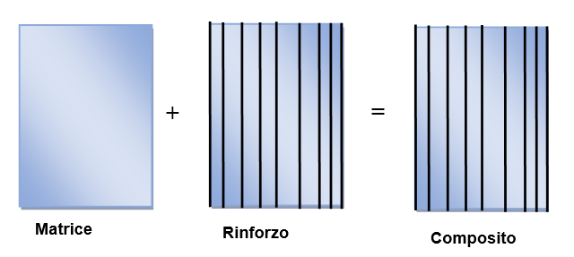
Ing. Elisa Cappelletto – Ing. Maurizio Bassani MMSP – Volume 1 – Modulo II - Capitolo 2
Materiali compositi
Il materiale composito ha rivoluzionato il modo di pensare e progettare le strutture, permettendo di ottenere prestazioni altrimenti irraggiungibili.
Si tratta di un materiale polifasico, le cui componenti hanno caratteristiche differenti.
È dato dalla combinazione di due o più materiali, generalmente distinti in rinforzo e matrice. L’unione delle fasi permette di ottenere un materiale con proprietà fisiche e chimiche superiori a quelle dei singoli costituenti.

Slide 17
Ing. Elisa Cappelletto – Ing. Maurizio Bassani MMSP – Volume 1 – Modulo II - Capitolo 2
Materiali compositi
Un esempio di materiale composito, individuabile in natura, è il legno che formato da fibre di cellulosa immerse in una matrice di lignina.
Per quanto riguarda l’impiego da parte dell’uomo del materiale composito, si hanno testimonianze che ne indicano il suo utilizzo già nei tempi antichi, nonostante le odierne definizioni che tendono a considerarlo un materiale “moderno”.
Lo sviluppo di questi materiali ha ricevuto un forte impulso dallo scoppio della Seconda guerra mondiale durante la quale si è vista in particolar modo l’affermazione dei compositi di fibra di vetro in resina epossidica, come per la realizzazione di superfici di controllo e per gli allestimenti interni degli aerei.
Grazie allo sviluppo dell’industria bellica, sono state commercializzate le prime strutture sandwich (costituite da due strati resistenti distanziati, dette pelli, e collegati tra di loro grazie ad un elemento connettivo, detto riempitivo, le più comuni sono celle a nido d’ape e schiume).
A partire dagli anni ’60 nel Regno Unito vennero commercializzate le prime fibre di carbonio e negli USA quelle di boro. Queste ultime sono state impiegate in vari aerei militari, come gli F-111, F-4, F-14 e F-15.

Slide 18
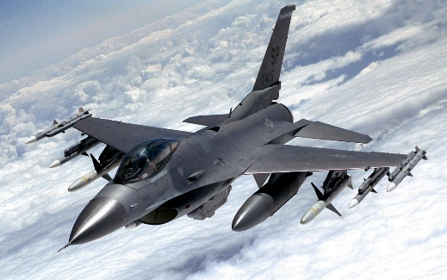
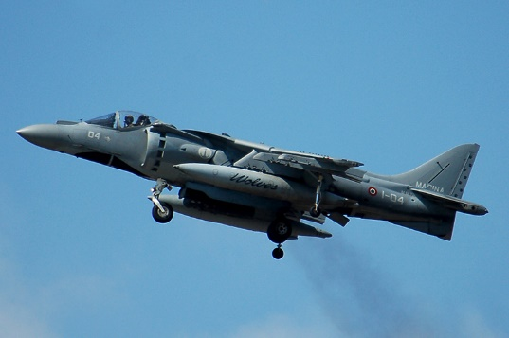
Ing. Elisa Cappelletto – Ing. Maurizio Bassani MMSP – Volume 1 – Modulo II - Capitolo 2
Materiali compositi
Dagli anni ’80, si è verificato un maggiore impiego del composito a matrice polimerica in strutture aeronautiche. Nel Velivolo F-16 il 3% del peso della struttura è costituito da fibre di carbonio e matrice epossidica, tale percentuale cresce fino al 26% se si considera l’AV-8B (Harrier).
F-16 AV-8B (Harrier)
Nel settore civile, l’adozione del materiale composito è avvenuta successivamente. Oggi, l’interesse per tali materiali è in continua crescita: velivoli come il Boeing 787 e l’Airbus A350 sono stati realizzati con più del 50% della struttura realizzata in materiale composito.
Boeing 787 Airbus A350

Slide 19
Ing. Elisa Cappelletto – Ing. Maurizio Bassani MMSP – Volume 1 – Modulo II - Capitolo 2
Materiali compositi
Il campo di applicazione dei compositi è vastissimo, ne citiamo alcuni :
Nell’industria automobilistica i compositi sono utilizzati per parti di carrozzeria, strutture portanti, componenti di motori a scoppio (bielle, pistoni, canne di cilindri) dischi dei freni.
Nell’industria aeronautica si utilizzano materiali compositi per parti strutturali di aeromobili, carrelli di atterraggio, parti di ala e fusoliera.
Nell’industria bellica: parti di armi leggere, blindature, giubbotti anti proiettili.
Nell’industria meccanica: ruote dentate, rinforzi di parti di materiali metallici tradizionali, pezzi meccanici in genere.
Nelle industrie generiche per lo sport e il tempo libero: racchette da tennis, sci, aste per il salto, conoe, scafi, strutture di imbarcazioni da diporto, canne da pesca.

Slide 20
Ing. Elisa Cappelletto – Ing. Maurizio Bassani MMSP – Volume 1 – Modulo II - Capitolo 2
Leghe a memoria di forma.
Leghe a memoria di forma SMA (dall’inglese Shape Memory Alloys) sono composti metallici che, deformati meccanicamente, presentano la proprietà di tornare alla forma originale se scaldati al di sopra di una certa temperatura.
Inoltre, il metallo può essere ‘programmato’ per assumere una forma desiderata, proprietà che lo rende particolarmente utile per molte applicazioni tecnologiche.
Tra di essi il Nitinolo (NiTi) è uno di quelli più utilizzati, è un composto intermetallico tra due elementi, Nickel e Titanio.
Le leghe in nichel-titanio (Ni-Ti) nascono negli anni ‘60 come prodotto della ricerca aerospaziale per condurre missioni spaziali, portare in orbita satelliti o altri carichi utili, congegni per il fissaggio, giunti, agganci e attuatori di diversi tipi.
Proprietà del Nitinol
Densità | 6,45 g/cm³
Conduttività Termica | 10 W/mK
Calore Specifico | 322 J/kgK
Resistenza a Rottura | 750-960 MPa
Allungamento a Rottura | 15.5 %
Resistenza a Snervamento (Austenite) | 560 MPa
Modulo di Young (Austenite) | 75 GPa
Resistenza a Snervamento (Martensite) | 100 MPa
Modulo di Young (Martensite) | 28 GPa

Slide 21
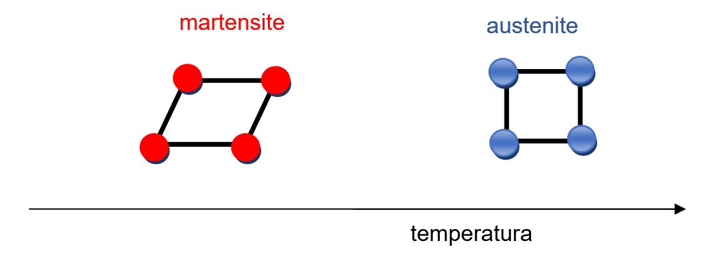
Ing. Elisa Cappelletto – Ing. Maurizio Bassani MMSP – Volume 1 – Modulo II - Capitolo 2
Leghe a memoria di forma.
Le forme cristalline del Nitinol sono:
Austenite: è la fase stabile ad alta temperatura. È caratterizzata da un reticolo a simmetria cubica a corpo centrato, in cui gli atomi occupano i vertici di due reticoli cubici compenetrati. Il materiale in questa fase è duro e difficilmente deformabile.
Martensite: è la fase stabile a bassa temperatura. Ha una struttura cristallina monoclina distorta, molto meno simmetrica della precedente. È caratterizzata da In questa fase, perciò, il materiale sottoposto a uno sforzo meccanico è in grado di sopportare un alto grado di deformazione senza tuttavia rompere i legami chimici.
Struttura cristallina del Nitinol

Slide 22
Ing. Elisa Cappelletto – Ing. Maurizio Bassani MMSP – Volume 1 – Modulo II - Capitolo 2
Proprietà dei materiali.
Nella progettazione di qualsiasi oggetto o prodotto finito è necessario definire, oltre alle sue caratteristiche geometriche e dimensionali, anche i seguenti elementi:
le caratteristiche funzionali del prodotto finito;
i materiali da impiegare per la sua realizzazione;
i procedimenti di lavorazione necessari per trasformare le materie prime in prodotto finito.
In particolare, per poter scegliere ed impiegare correttamente i materiali da costruzione è necessario conoscerne le caratteristiche:
fisiche, chimiche, strutturali e meccaniche che definiscono il comportamento dei materiali nei confronti degli agenti esterni (gravità, calore, elettricità, magnetismo, agenti chimici, sollecitazioni meccaniche), queste proprietà, diverse per ogni materiale, influenzano in modo determinante le caratteristiche dei prodotti finiti;
tecnologiche che definiscono invece l’attitudine dei materiali ai vari procedimenti di lavorazione.

Slide 23
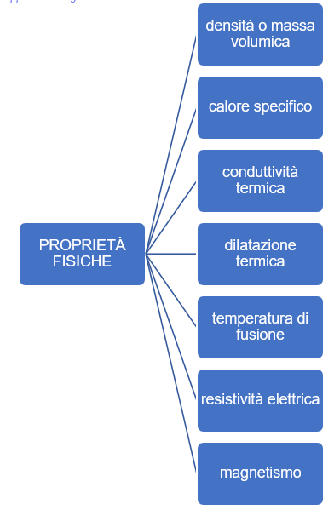
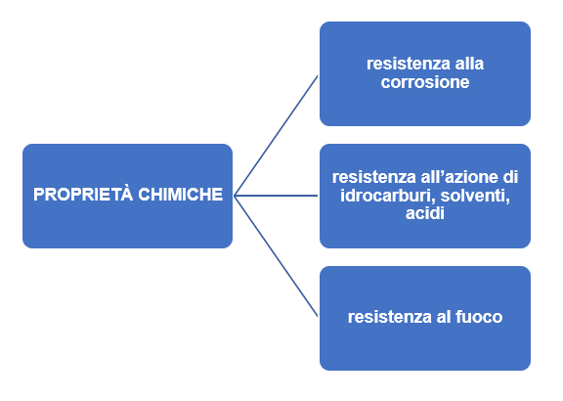
Ing. Elisa Cappelletto – Ing. Maurizio Bassani MMSP – Volume 1 – Modulo II - Capitolo 2
PROPRIETA’ FISICHE E CHIMICHE

Slide 24
Ing. Elisa Cappelletto – Ing. Maurizio Bassani MMSP – Volume 1 – Modulo II - Capitolo 2

Slide 25
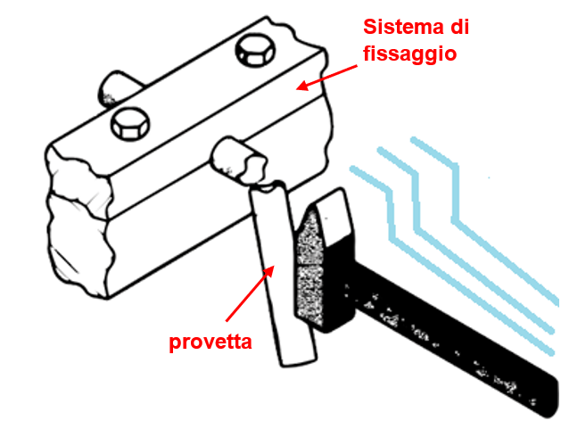
Ing. Elisa Cappelletto – Ing. Maurizio Bassani MMSP – Volume 1 – Modulo II - Capitolo 2
Proprietà meccaniche
Definiscono la capacità dei materiali di resistere all’azione di forze esterne tendenti a modificarne la forma e le dimensioni, queste forze possono essere applicate in vari modi e ogni materiale reagisce in modo diverso a ciascuna sollecitazione.
Le proprietà meccaniche fondamentali sono:
Resistenza meccanica: è la capacità di resistere alle sollecitazioni statiche di trazione, compressione, flessione, torsione e taglio.
Resilienza: è la capacità
di resistere a forze dinamiche
di breve durata e forte
intensità cioè agli urti e agli strappi

Slide 26
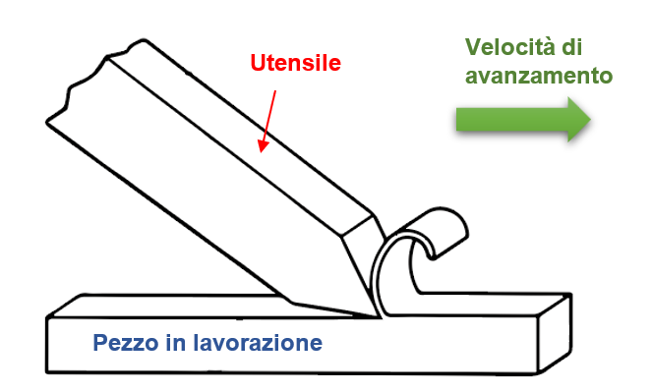
Ing. Elisa Cappelletto – Ing. Maurizio Bassani MMSP – Volume 1 – Modulo II - Capitolo 2
Proprietà meccaniche
Durezza: è la capacità di resistere a forze concentrate applicate in zone puntiforme, esempio taglienti degli utensili che ovviamente devono avere una durezza superiore a quella del materiale in lavorazione
Lavorazione con utensile.

Slide 27
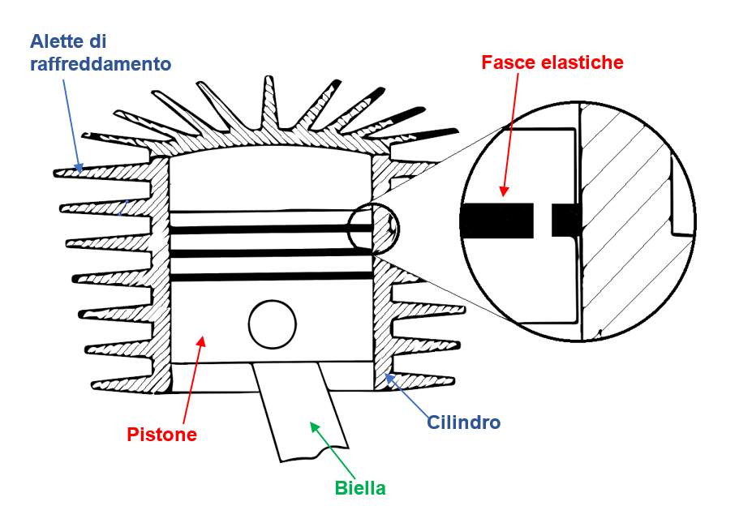
Ing. Elisa Cappelletto – Ing. Maurizio Bassani MMSP – Volume 1 – Modulo II - Capitolo 2
Proprietà meccaniche
Resistenza all’usura: dipende dalla durezza e dalla rugosità delle superfici, interessa le parti in moto relativo che, a causa dell’attrito (strisciamento, rotolamento), sono soggette all’usura. È il caso delle guide di scorrimento delle macchine utensili, delle bronzine, dei cuscinetti, dei pistoni e dei cilindri nei motori a scoppio.
Parti soggette ad usura
(cilindro di un motore a scoppio).

Slide 28
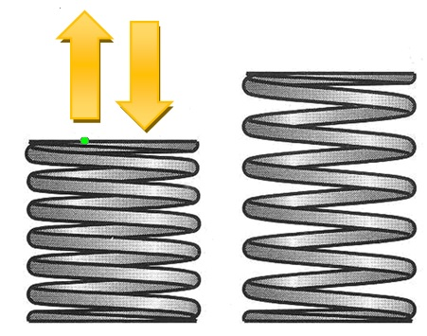
Ing. Elisa Cappelletto – Ing. Maurizio Bassani MMSP – Volume 1 – Modulo II - Capitolo 2
Proprietà meccaniche
Resistenza a fatica: è la capacità di resistere a forze applicate in modo ripetitivo, che possono provocare la rottura di un materiale molto prima di una stessa forza di intensità e direzione costante.
Sono soggetti a forze periodiche le bielle e gli alberi a gomito dei motori a scoppio, le molle e le valvole di distribuzione, in genere, gli organi dotati di moto alternativo
Organo meccanico sollecitato
a fatica (molla)

